Slide 1


Partie 1

Slide 2
Avant-propos
La plupart des projets ou des tâches professionnelles effectuées par les informaticiens sont faites en collaborations avec d’autres informaticiens. Ce pourquoi tous les équipes doivent savoir tous ce les autres en faits et avoir une accès libre sur les codes de ces collègues.
Tous celà sont possibles si on utilise des systèmes de contrôle de version (CVS) qui pourront documenter les changements dans notre projet et de déployer une nouvelle version.
Les services qui hébergent les projets et qui permettent à des ordinateurs et à des développeurs d’y avoir accès sont appelés service d’hébergement de projets.
Tous les grands projets de développements et scientifiques se reposent sur ces plateforms afin de permettre à tous les équipes de suivre le développement du projet n’import quand et n’import où.

Slide 3
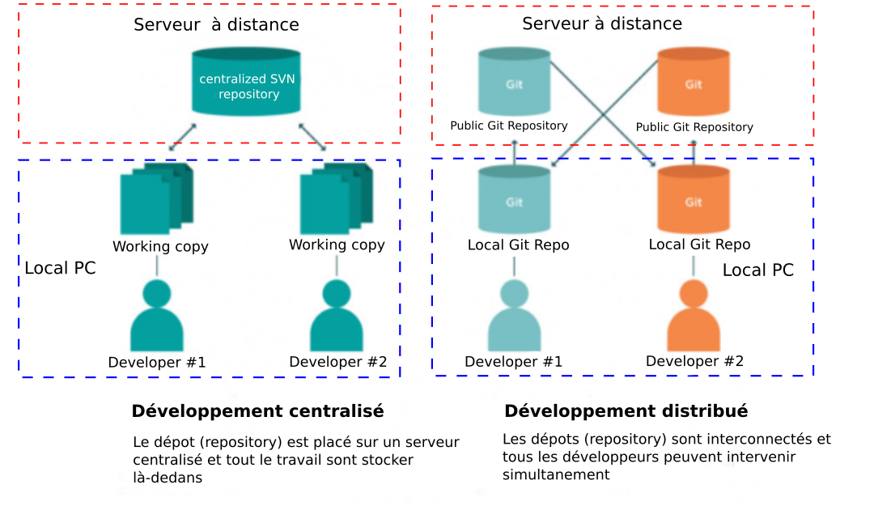
Pourquoi besoin-t-on des services d’hébergement des projets?

Slide 4
Que ce qu’un Git?
Il existe plusieurs outils de contrôle de version (Subversion (SVN), ClearCase, VisualSourceSafe(VSS) et Git, mais la plus populaire utilisé est le Git.
C’est un système pour le contrôle de version distribué open-source élaborer par des communautés d’open-source dirigés par Linus Torvalds.
Son objectif est d’aidé les équipes à suivre les changements et d’améliorer les collaborations lors de développements des projets.
La création du Git a permi de faciliter la coopération et de fournir une communauté ouverte avec des outils.
Les fichiers deviennent de plus en plus lourds avec le temps donc c’est bénéfique d’utiliser ce système pour pouvoir les fusionner et les vérifier.

Slide 5
Quelle est la différence entre Git et Github?
Avant de voir la différence entre Git et Github, nous allons définir 3 composants :
Système de contrôle : c’est un système qui nous permet de stocker des codes et de voir les changements sur celui-ci. (ex: Git)
Système de contrôle de version : il maintient en temps réel l’historique de modifications des codes, permet de les fussionner avec les branches (versions).
Système de contrôle de version distribué : tous les versions sont stocker dans des “repositories”(dépots). Dont une partie est sur le Cloud (serveur à distances ou sur internet) accessible par tout le monde et l’autre partie sur le machine local du développeur. Et même si le serveur ou l’internet à des problèmes, on peut travailler sur notra projet.
Github est un des services (GitLab,BitBucket,...) qui utilisent le Git et maintient les “repositories” sur le Cloud.

Slide 6
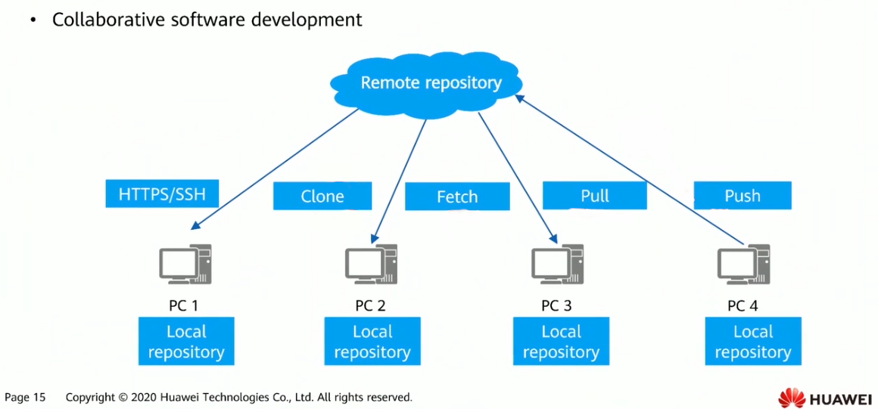
Scenarios d’application du Git

Slide 7
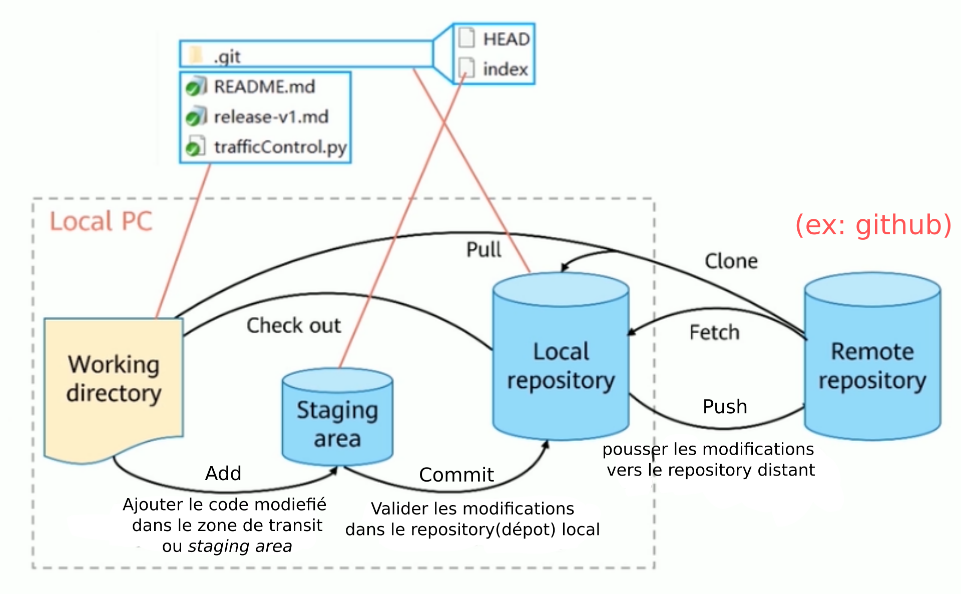
Concepts de base du Git

Slide 8
Concepts de base du Git
Remote repository : c’est un dépôt à distance pour stocker les versions de code
Local repository : c’est un dépôt sur le serveur local dans notre PC pour stocker les versions de code
Working directory : c’est le dossier ou l’emplacement qui contient notre projet dans le PC.
Staging area : c’est le zone de transit vers le local repository qui permet d’indexer les fichiers modifiés dans le working directory
Branch : c’est une copie du code dans le repository

Slide 9
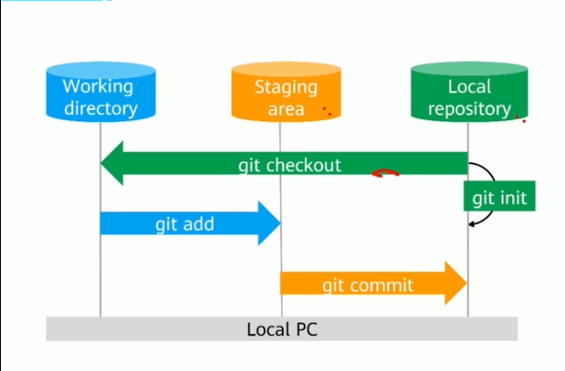
Commande de base du Git sur l’espace de travail local
git init : permet de créer le local repository (.git)
git add : ajouter les fichiers modifiés de l’espace de travail (Working directory) dans la zone de transit (staging area)
git commit : valider la modification dans la zone de transit (staging area) vers le local repository.
git checkout : extraire certaines versions du code dans le local repository vers l’espace de travail ( working directory)

Slide 10
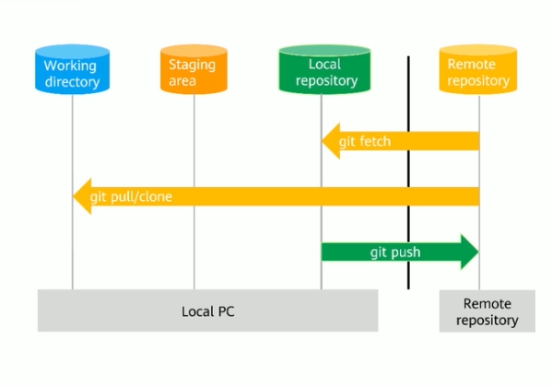
Communiquer avec le repository à distance
le remote repository : c’est un serveur git à distance dont techniquement la fonctionnalité est la même que celle du local repository. Et il stocke les codes permanents et permet la collaboration en projets.
Communication : via url (https et ssh)
Git remote repository managère : Github, GitLab, BitBucket...

Slide 11
Commande pour communiquer avec le repository à distance
git clone : permet de copier le repository à distance.
git push : pousse les fichiers du local branch vers le repository distant
git fetch : copies les information qui sont dans le repository distant mais ne pas présent dans le local repository
git pull : copies les information qui sont dans le repository distant mais ne pas présent dans le local repository et les fusionnes avec le branche local

Slide 12
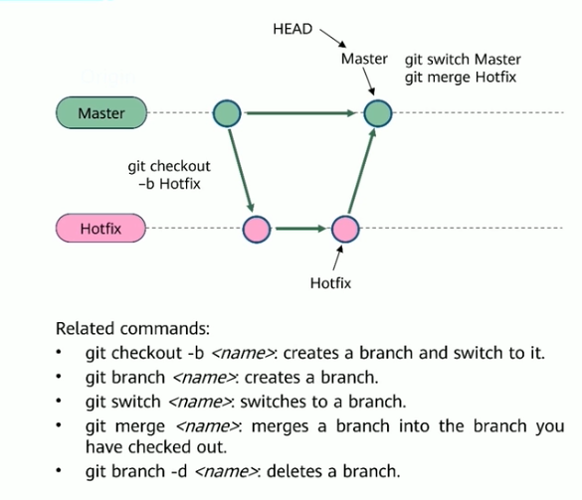
Branch
Banch : c’est un simple pointeur dans le Git
HEAD : c’est un pointeur qui pointe sur le branch actuel
Création de branche : permet de créer une branche différente de la branche master qui nous permet de faire un développement indépendant de celle-cii. Les branches ne sont pas copiées physiquements. Et les fichiers modifiés sont enregistrés si celui-ci sont validés.
Changement de branche : il est possible de changer de branche dans le même repository sur un même espace de travail en modifiant l’en-tête(HEAD). Si on change de branche le contenu de l’espace de travail change en même temps
Fusionner la branche : fusionner la modification d’une branche à une autre.
Supprimer une branche : supprimer la pointeur de la branche

Slide 13
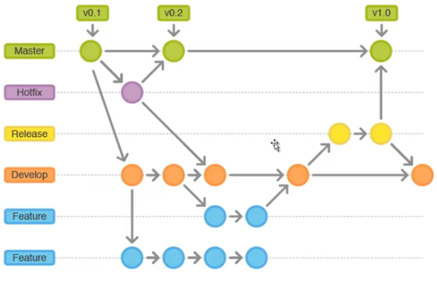
Travaux Pratiques
Installer le git
Créer le repository local
Créer un repository à distance avec github
Créer une branche “develop” à partir de la branche master dans le repository distant
Créer une clé ssh sur votre PC et ajouter la clé dans votre repository à distance
Ajouter le repository à distant dans la liste du remote repository local
Mettre à jour le repository local avec le repo distant
Créer une branche “develop” à partir de la branche develop du repository distant(checkout)
Créer une branche “feature” à partir de la branche “develop” du repository local (checkout)
Ajouter un fichier README.md dans la branch “feature”

Slide 14
Travaux Pratiques
Ajouter la modification dans le “staging area” ou la zone de transit
Commit la modification dans le repository local
Pousser le repository local vers le repository à distant
Demander le fusion de la branche “feature” avec la branche “develop” et après le fusion supprimer la branche feature de deux côtés
Créer une branche “release-v1” avec la branche “develop” pour le release version 1
Fusionner le “release-v1” avec le “master” et ajouter un label v1 sur le projet
Fusionner aussi le “release-v1 avec le “develop”
Pour réparer un bug nous allons créer une branche “hotfix” à partir de la branche master et faire la réparation

Slide 15
Travaux Pratiques
Ajouter la modification dans le “staging area” ou la zone de transit
Commit la modification dans le repository local
Pousser le repository local vers le repository à distant
Demander le fusion de la branche “feature” avec la branche “develop” et après le fusion supprimer la branche feature de deux côtés
Créer une branche “release-v1” avec la branche “develop” pour le release version 1
Fusionner le “release-v1” avec le “master” et ajouter un label v1 sur le projet
Fusionner aussi le “release-v1 avec le “develop”
Supprimer la branche “release-v1” de deux côtés
Mettre à jour la branche “master” et la branche “develop”

Slide 16
Travaux Pratiques
Pour réparer un bug nous allons créer une branche “hotfix” à partir de la branche master
Faire la réparation du bug dans la branche “hotfix”
Ajouter et commit la modificatioin dans la branche “hotfix” du repository distant
Demander le fusion de la branche “hotfix” avec la branche “master” et après le fusion supprimer la branche “hotfix” de deux côtés

Slide 17

Fin de la partie 1

